Slide 1
ADVANCED DATA STRUCTURE AND ALGORITHM
CS523.M21.KHCL
Nhóm 3
GVHD: thầy Nguyễn Thanh Sơn

Slide 2



OUR TEAM
Nguyễn Thị Như Vân
Phạm Bùi Nhật Huy
Nguyễn Minh Trí
CS523.M21.KHCL
20520855
20521410
19522388

Slide 3
TABLE OF CONTENT
01
Giới thiệu
03
Word-lattices và demo
02
Ngữ liệu và N-gram
04
Câu hỏi ôn tập và giải đáp thắc mắc
CS523.M21.KHCL
Một số ứng dụng của word-lattices trong đời sống thực tế
Cấu trúc dữ liệu để lưu trữ và cách vận dụng kết quả của N-gram để đưa lên word-lattices
Mối liên hệ giữa ngữ liệu và N-gram
Quiz, Q&A

Slide 4
01
GIỚI THIỆU, ĐẶT VẤN ĐỀ
CS523.M21.KHCL

Slide 5
Đã bao giờ bạn tự hỏi…
CS523.M21.KHCL

Slide 6
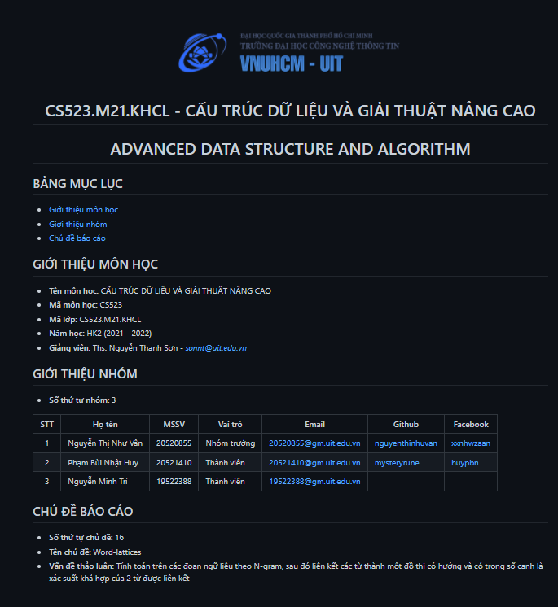
Một vài ví dụ thực tế
CS523.M21.KHCL

Slide 7
02
NGỮ LIỆU & N-GRAM
Math for CS

Slide 8

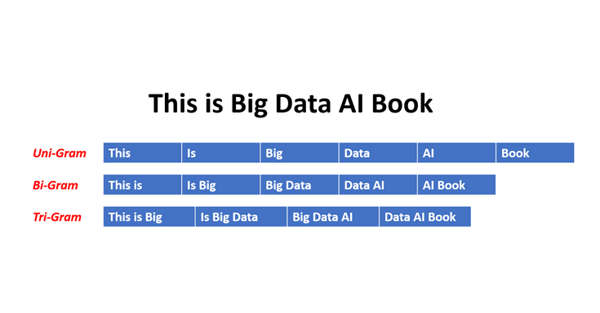
N-GRAM LÀ GÌ ?
CS523.M21.KHCL
Một mô hình ngôn ngữ (Language models)
Tính toán dựa trên tần số xuất hiện của chuỗi n từ liên tiếp

Slide 9
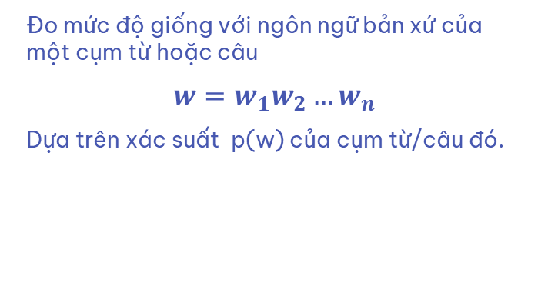
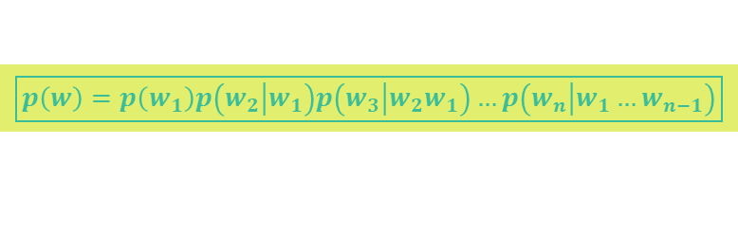
Ý NGHĨA CỦA N-GRAM?
CS523.M21.KHCL
Đo mức độ giống với ngôn ngữ bản xứ của
một cụm từ hoặc câu
$w=w_{1}w_{2}…w_{n}$
Dựa trên xác suất p(w) của cụm từ/câu đó.
$$\boxed{p\left(w\right)=p\left(w_{1}\right)p\left(w_{2}\left|w_{1}\right.\right)p\left(w_{3}\left|w_{2}w_{1}\right.\right)…p\left(w_{n}\left|w_{1}…w_{n−1}\right.\right)}$$

Slide 10
Rất khó !!!
CS523.M21.KHCL
Bất khả thi khi thực hiện công thức trên khi n có thể lên đến hàng chục từ

Slide 11

CÁCH GIẢI QUYẾT VẤN ĐỀ NÀY
CS523.M21.KHCL
Đưa cho đứa bên cạnh làm
x
x
“Khó quá bỏ qua”
Dùng Markov assumption
v

Slide 12
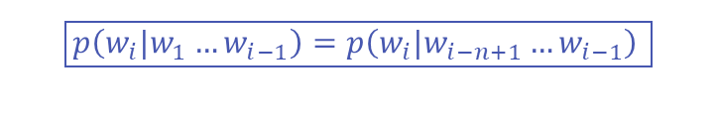
Giả định Markov…
Công thức
CS523.M21.KHCL
cho phép ta có thể ước lượng
xác suất trên với n-1 từ trước đó
$$\boxed{p\left(w_{i}|w_{1}…w_{i−1}\right)=p\left(w_{i}|w_{i−n+1}…w_{i−1}\right) }$$

Slide 13

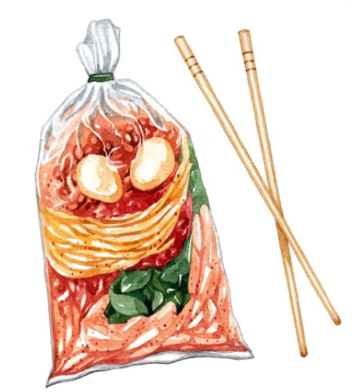
VÍ DỤ MINH HỌA
CS523.M21.KHCL
“Bà Bảy bán bánh tráng trộn”
“Bà Bảy bán bánh tráng trộn”
“…………………. bánh tráng ___?”

Slide 14
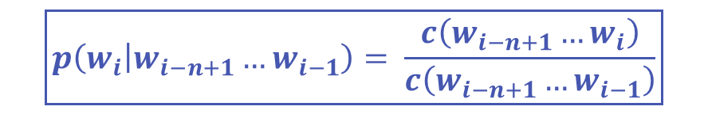
CS523.M21.KHCL
Ước lượng xác suất
p(wi|wi−n+1…wi−1)p(wi|wi−n+1…wi−1), dùng kỹ thuật MLE bằng cách ước lượng tỉ lệ phép đếm như sau:
$$\boxed{p\left(w_{i} | w_{i−n+1}…w_{i−1}\right)= \frac{c\left(w_{i−n+1}…w_{i}\right)}{c\left(w_{i−n+1}…w_{i−1}\right)}}$$

Slide 15

ƯỚC LƯỢNG NHƯ THẾ NÀO?
CS523.M21.KHCL
Corpus:
“This is the house that Jack built.
This is the malt
That lay in the house that Jack built.
This is the rat,
That ate the malt
That lay in the house that Jack built.
This is the cat,
That killed the rat,
That ate the malt
That lay in the house that Jack built.”

Slide 16

ƯỚC LƯỢNG NHƯ THẾ NÀO?
CS523.M21.KHCL
Tính chuỗi “this is the house” so với 2 câu đầu trích ra từ ngữ liệu trên với mô hình bigram (n = 2) (mô hình Markov bậc 1 (first-order Markov model))
This is the house that Jack built.
This is the malt
Corpus:

Slide 17

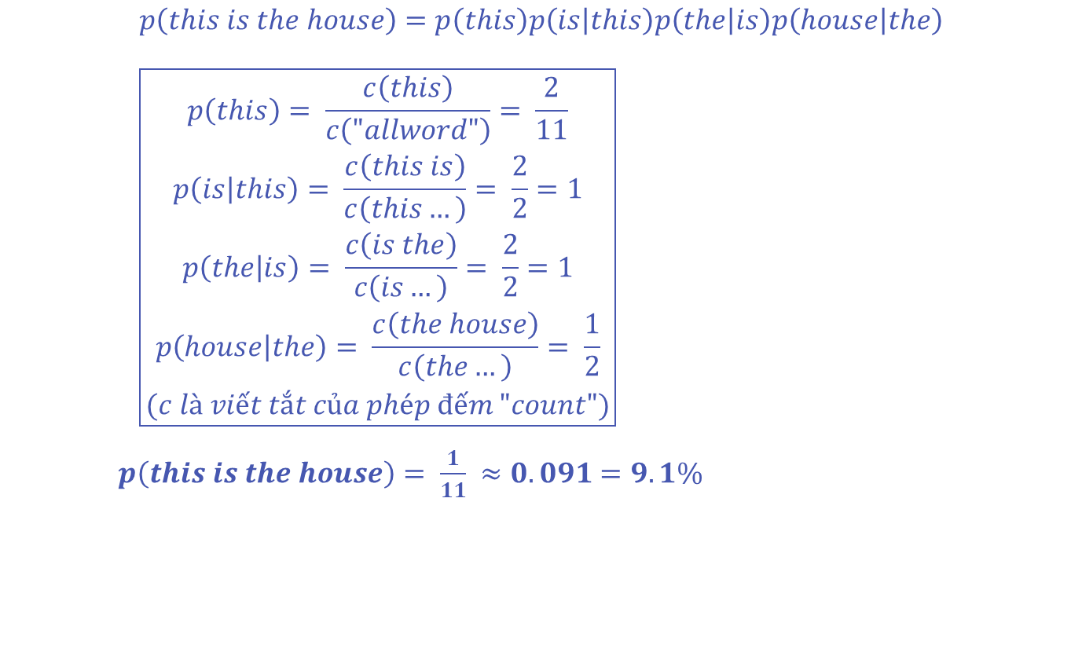
THIS IS A SOLUTION!
CS523.M21.KHCL
$$p\left(this is the house\right)=p\left(this\right)p\left(is | this\right)p\left(the | is\right)p\left(house | the\right) \\ \boxed{\begin{aligned}\begin{matrix}p\left(this\right)= \frac{c\left(this\right)}{c\left("allword"\right)}= \frac{2}{11} \\ p\left(is | this\right)= \frac{c\left(this is\right)}{c\left(this…\right)}= \frac{2}{2}=1 \\ p\left(the | is\right)= \frac{c\left(is the\right)}{c\left(is…\right)}= \frac{2}{2}=1 \\ p\left(house | the\right)= \frac{c\left(the house\right)}{c\left(the…\right)}= \frac{1}{2}\end{matrix} \\ (c là viết tắt của phép đếm "count")\end{aligned}}$$
$p\left(this is the house\right)= \frac{1}{11} ≈0.091=9.1\%$

Slide 18

CS523.M21.KHCL

Slide 19
Đã có 1 vấn đề xuất hiện…
CS523.M21.KHCL

Slide 20
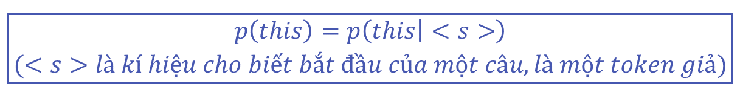
GIẢI PHÁP KHẮC PHỤC
CS523.M21.KHCL
$$\boxed{\begin{aligned}p\left(this\right)=p\left(this | <s>\right) \\ (<s>là kí hiệu cho biết bắt đầu của một câu, là một token giả)\end{aligned}}$$

Slide 21

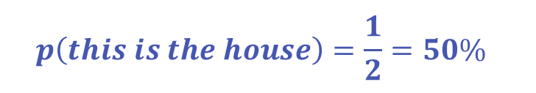

Khi đó, tần suất p(this) được tính lại như sau:
CS523.M21.KHCL
“This is the house that Jack built.
This is the malt”
$$p\left(this\right)=p\left(this | <s>\right)= \frac{c\left(<s>this\right)}{c\left(<s>…\right)}$$
$= \frac{c\left(_this\right)}{\left.c_…\right)}= \frac{2}{2}=1$
$$p\left(this is the house\right)=\frac{1}{2}=50\%$$

Slide 22
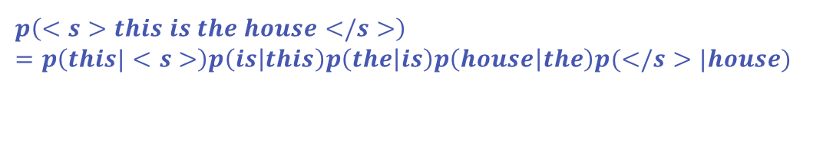
NGOÀI RA | MỞ RỘNG
CS523.M21.KHCL
Ta còn thêm vào xác suất trên 1 tần suất khác với một token giả khác là </s> cho biết kết thúc một câu. Vậy xác suất của câu trên được tính toán lại như sau:
$$p\left(<s>this is the house</s>\right) \\ =p\left(this|<s>\right)p\left(is | this\right)p\left(the | is\right)p\left(house | the\right)p(</s>|house)$$

Slide 23
NGOÀI RA | MỞ RỘNG
CS523.M21.KHCL
Corpus (để tránh trường hợp xác suất = 0, ta thêm câu “Jack in the house”):
“<s> This is the house that Jack built </s>.
<s> This is the malt </s>
<s> Jack in this house </s> “

Slide 24
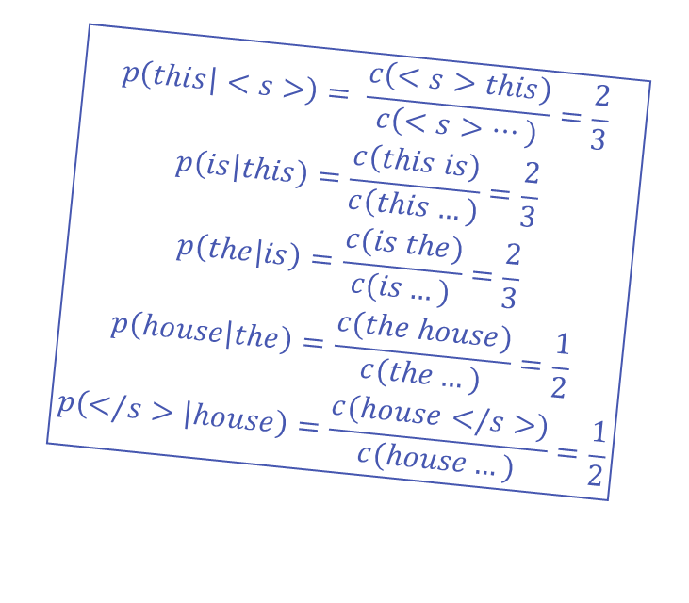
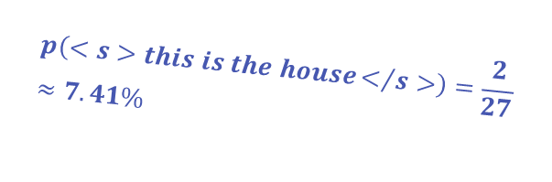
KẾT QUẢ THU ĐƯỢC
CS523.M21.KHCL
$$\boxed{\begin{aligned}p\left(this | <s>\right)= \frac{c\left(<s>this\right)}{c\left(<s>…\right)}=\frac{2}{3} \\ p\left(is | this\right)=\frac{c\left(this is\right)}{c\left(this…\right)}=\frac{2}{3} \\ p\left(the | is\right)=\frac{c(is the)}{c(is…)}=\frac{2}{3} \\ p\left(house | the\right)=\frac{c(the house)}{c(the…)}=\frac{1}{2} \\ p\left(</s> | house\right)=\frac{c(house</s>)}{c(house…)}=\frac{1}{2}\end{aligned}}$$
$$p\left(<s>this is the house</s>\right)=\frac{2}{27}≈7.41\%$$

Slide 25
Ta thấy:
CS523.M21.KHCL
Với một ngữ liệu nhỏ thì xác suất có thể bằng không với phép tích chuỗi như trên. Trường hợp hợp trên được gọi chung với thuật ngữ dữ liệu thưa (sparse data)
Để xử lí, ta dùng các kĩ thuật làm mịn (smoothing techniques)

Slide 26

SMOOTHING TECHNIQUES
CS523.M21.KHCL
- Làm cho xác suất của chuỗi n-gram trở thành khác 0 cho dù nó không xuất hiện lần nào trong ngữ liệu thống kê.
- Bản chất của việc này chính là thay thế ước lượng xác suất n-gram theo phương pháp MLE thành những cách tính/cách ước lượng khác.

Slide 27
SMOOTHING TECHNIQUES
CS523.M21.KHCL
Kĩ thuật thêm-1
Kĩ thuật thêm-alpha

Slide 28
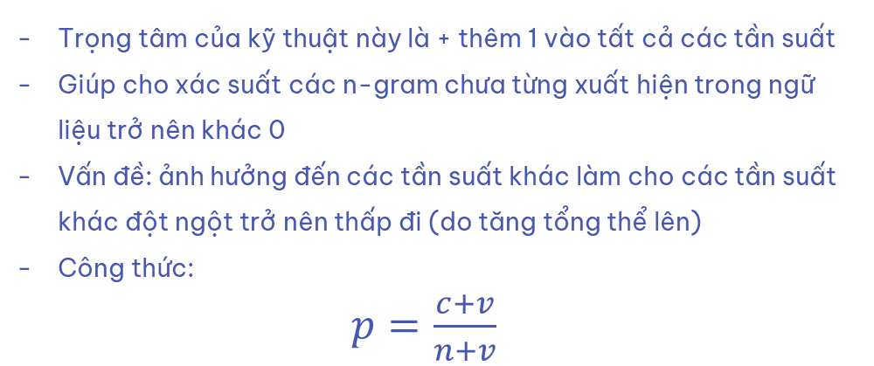
KĨ THUẬT THÊM-1
CS523.M21.KHCL
Trọng tâm của kỹ thuật này là + thêm 1 vào tất cả các tần suất
Giúp cho xác suất các n-gram chưa từng xuất hiện trong ngữ liệu trở nên khác 0
Vấn đề: ảnh hưởng đến các tần suất khác làm cho các tần suất khác đột ngột trở nên thấp đi (do tăng tổng thể lên)
Công thức:
$p=\frac{c+v}{n+v}$

Slide 29
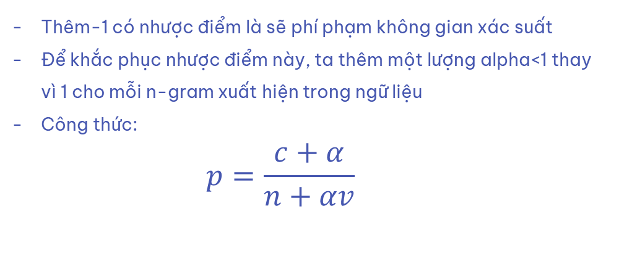
KĨ THUẬT THÊM-ALPHA
CS523.M21.KHCL
Thêm-1 có nhược điểm là sẽ phí phạm không gian xác suất
Để khắc phục nhược điểm này, ta thêm một lượng alpha<1 thay vì 1 cho mỗi n-gram xuất hiện trong ngữ liệu
Công thức:
$$p=\frac{c+α}{n+αv}$$

Slide 30
03
WORD-LATTICE & DEMO
CS523.M21.KHCL

Slide 31
DEMO (づ￣ 3￣)づ
CS523.M21.KHCL
https://colab.research.google.com/drive/1BrzjuItIKqkuk3vN9m15xQMv7GB009WM?usp=sharing

Slide 32
04
ÔN TẬP & GIẢI ĐÁP THẮC MẮC
CS523.M21.KHCL

Slide 33
Thanks!
CS523.M21.KHCL
Slides + code are being updated on: https://github.com/nguyenthinhuvan/CS523.M21.KHCL
If you have any question, please go to “google.com”
(Or contact our team ಥ_ಥ)
Please keep this slide for attribution.

